Slide 1

Thử thách cho em
C
A
L
A
H
A
R
1
C
I
I
C
H
O
R
I
A
2
V
H
T
A
L
T
3
A
T
A
4
D
Ầ
U
U
M
Ỏ
5
E
T
I
O
P
A
P
I
6
H
A
X
A
H
A
R
7
N
I
N
I
1. Đây là hoang mạc ở phía Nam Châu Phi
4. Loại khoáng sản có nhiều ở ven biển Bắc Phi
3. Đây là dãy núi nằm ở Tây Bắc châu Phi
6. Đây là hoang mạc rộng nhất Châu Phi
5. Tên một sơn nguyên rộng lớn ở Đông Phi
2. Đây là hồ rộng nhất Châu Phi
7. Tên con sông dài nhất thế giới

Slide 2

Bài 9.
Thiên nhiên châu Phi (tiết 3)

Slide 3
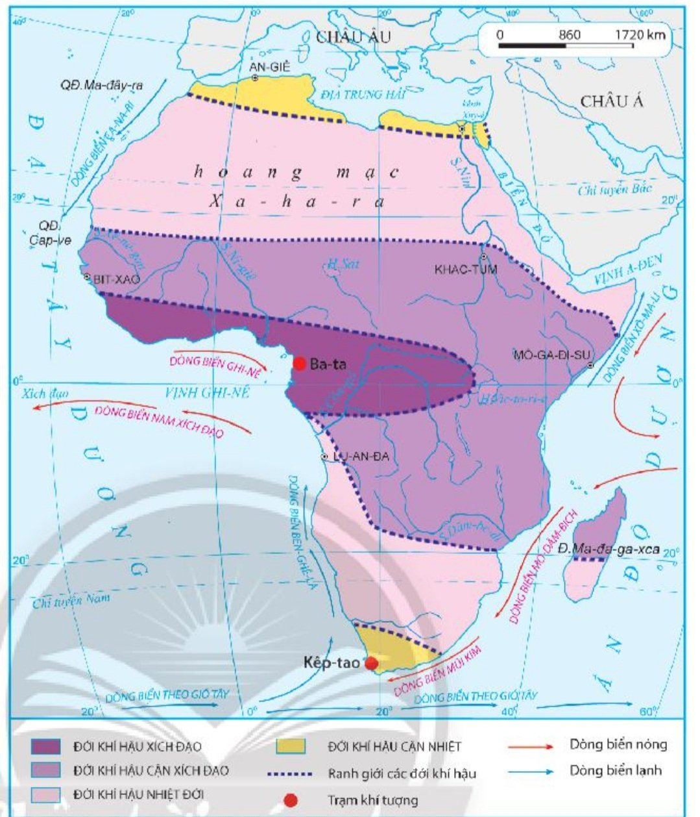

Bài 9. THIÊN NHIÊN CHÂU PHI (tiết 3)
2. Đặc điểm tự nhiên
d. Các môi trường tự nhiên
*Quan sát H.9.2 SGK, kể tên, xác định các đới khí hậu ở châu Phi. Kiểu khí hậu nào phổ biến nhất?
H.9.2. Bản đồ khí hậu ở châu Phi

Slide 4


THẢO LUẬN NHÓM
Yêu cầu: Khai thác thông tin mục 2d, quan sát H.9.2 SGK: Các nhóm hoàn thành nhiệm vụ theo bảng dưới đây.
Nhóm 1,5: MT Xích đạo.
Môi trường | Phân bố | Khí hậu | Cảnh quan
Xích đạo ẩm
Nhiệt đới
Hoang mạc
Cận nhiệt đới
Nhóm 2,6: MT nhiệt đới.
Nhóm 3,7: MT hoang mạc.
Nhóm 4,8: MT cận nhiệt.

Slide 5
Bài 9. THIÊN NHIÊN CHÂU PHI (tiết 3)
2. Đặc điểm tự nhiên
d. Các môi trường tự nhiên
MT | Xích đạo
Phân bố | Bồn địa Công-gô và phía bắc vịnh Ghi-nê.
Cảnh quan | - Sinh vật rất phát triển, đặc trưng là rừng thường xanh.
Sông ngòi | Mạng lưới sông ngòi dày đặc, nhiều nước quanh năm.
Đất đai | Đất đai màu mỡ.
H.9.2. Bản đồ khí hậu ở châu Phi

Slide 6
Bài 9. THIÊN NHIÊN CHÂU PHI (tiết 3)
2. Đặc điểm tự nhiên
d. Các môi trường tự nhiên
MT | Nhiệt đới
Phân bố | Hai bên môi trường xích đạo.
Cảnh quan | - Về phía chí tuyến, thảm thực vật từ rừng sang đồng cỏ cao và cây bụi gai.
Sông ngòi | Lượng nước khá lớn, thay đổi theo mùa.
Đất đai | Đất đỏ vàng.
H.9.2. Bản đồ khí hậu ở châu Phi

Slide 7
Bài 9. THIÊN NHIÊN CHÂU PHI (tiết 3)
2. Đặc điểm tự nhiên
d. Các môi trường tự nhiên
MT | Hoang mạc
Phân bố | Khu vực chí tuyến, chiếm diện tích lớn nhất.
Cảnh quan | - Thực vật kém phát triển.
Sông ngòi | - Kém phát triển
Đất đai | Khô cằn, bề mặt toàn cát bao phủ.
H.9.2. Bản đồ khí hậu ở châu Phi

Slide 8
Bài 9. THIÊN NHIÊN CHÂU PHI (tiết 3)
2. Đặc điểm tự nhiên
d. Các môi trường tự nhiên
MT | Cận nhiệt
Phân bố | Cực bắc và nam châu Phi.
Cảnh quan | - Phát triển cây lá cứng.
Sông ngòi | - Ít phát triển
Đất đai | -
H.9.2. Bản đồ khí hậu ở châu Phi

Slide 9
CÁC MÔI TRƯỜNG TỰ NHIÊN CHÂU PHI
Môi trường | Phân bố | Cảnh quan | Sông ngòi | Đất đai
Xích đạo | Bồn địa Công-gô và phía bắc vịnh Ghi-nê. | Sinh vật rất phát triển, rừng thường xanh đặc trưng. | Mạng lưới sông ngòi dày đặc, nhiều nước quanh năm. | Đất đai màu mỡ.
Nhiệt đới | Hai bên môi trường xích đạo. | - Thảm thực vật từ rừng sang đồng cỏ cao và cây bụi gai. | Lượng nước khá lớn, thay đổi theo mùa. | Đất đỏ vàng.
Hoang mạc | Khu vực chí tuyến, chiếm diện tích lớn nhất. | - Thực vật kém phát triển. | - Kém phát triển. | Khô cằn, bề mặt toàn cát bao phủ.
Cận nhiệt | Cực bắc và nam châu Phi. | - Phát triển cây lá cứng. | - Ít phát triển | -

Slide 10


Slide 11
LUYỆN TẬP
- So sánh đặc điểm các kiểu môi trường tự nhiên ở châu Phi. Giải thích vì sao hoang mạc ở châu Phi lại lan sát ra biển?

Slide 12


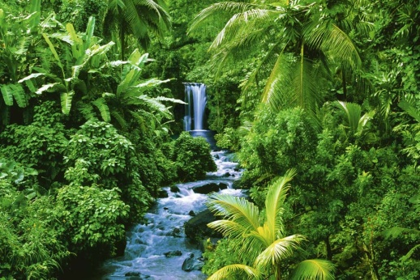


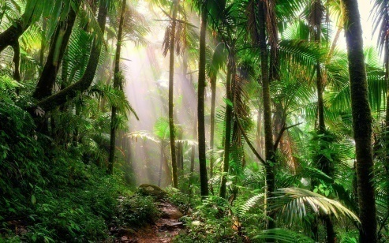

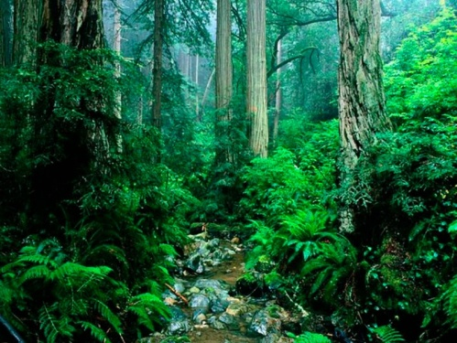


THIẾT KẾ POSTER VỀ BẢO VỆ RỪNG
Tiêu chí đánh giá
Hoạt động
cá nhân- về nhà
Khẩu hiệu: Rõ ràng, ngắn gọn.
- Hình thức: Đảm bảo tính thẩm mỹ.
Yêu cầu: lựa chọn 1 trong các hình thức
+ Thiết kế trên ppt, canva.com, ….
+ Vẽ trên khổ A3.
5’
4’
Time Line
3’
2’
1’
0

Slide 13


THANKYOU

